Slide 1
Het DNA van …
20 september 2017

Slide 2
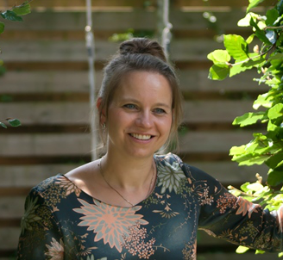
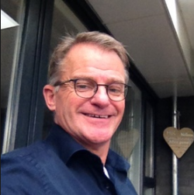
Marieke van Dijk
“Be Creative. Have Fun.
Make History”
De inzet van je creatieve brein levert plezier en resultaat. En ik stimuleer mensen, organisaties om die denkkracht optimaal te gebruiken.
Eigenaar Springidee
Gewerkt voor o.a. Jumbo supermarkten, Bonduelle, Lu Benelux, Productschap Tuinbouw, Rabobank, Interpolis, PwC, Centrum Management Bladel.
Thijs Vrijsen
“Mensen in beweging krijgen op Kempische wijze “
Ik raak enthousiast als ik ondernemers een andere stappen zie zetten door mijn trainingen, advies of tips.
Bestuur Ondernemersvereniging Bladel
Grondlegger, secretaris, voorzitter Centrummanagement Bladel
Manager Bedrijfsvoering Zuid-Nederland Belastingdienst

Slide 3
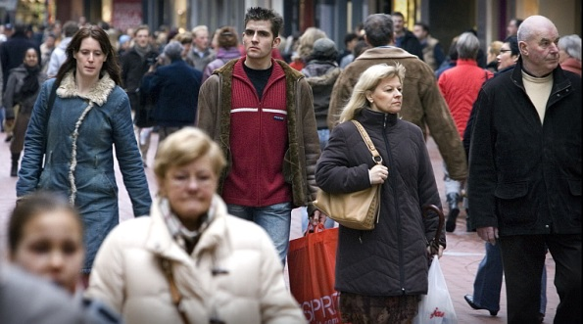
Doel CM
Centrum Management wil de leden en hun medewerkers van het Centrum Management verder professionaliseren en wil de samenwerking tussen de leden stimuleren om zo een krachtig Centrum neer te zetten.
Op deze manier wil Centrum Management meer bezoekers trekken, die meer besteden en vaker terugkomen (werven, vullen, binden).

Slide 4
Waar staan wij voor …
De kracht van het collectief is de kracht van het succes.
SAMENWERKING bereik je door SAMEN te leren en SAMEN te doen.

Slide 5
Hoe doen we dat concreet?
Listen
Learn
Let´s go

Slide 6
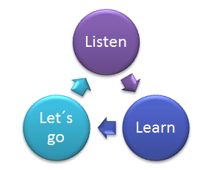
Centrum Management Academie
Versterken van ondernemersvaardigheden door nieuwe kennis te ontvangen, ervaringen te delen en gewoon te doen
Bevorderen van samenwerken door samen te leren en te reflecteren
Voor leden van Centrum Management en hun medewerkers.
Praktische workshops via het principe

Slide 7
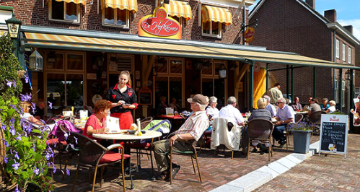
Menu van de Academie
Het programma heeft een ‘kop’ en een ‘staart’; we werken samen naar een concreet handzaam DNA van CM én van iedere individuele onderneming.
Maatwerk; de invulling is afhankelijk van ondernemersbehoeften.

Slide 8
Menu van de Academie
Thema’s
Het DNA van Centrum Management Bergeijk
Het DNA 0.1 van de onderneming
Van digibeet naar digivaardig en digibewust
‘Dat is goed, Bob’
Het ‘WOW’ effect
Goedemiddag klant
‘Hoe werk ik naar winst toe ’
DNA 1.0
→ NB Elk thema bestaat uit een x-tal workshops.

Slide 9
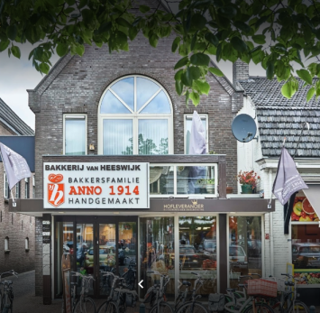
Ondernemers
Direct resultaat.
Zeer praktisch en gelijk toepasbaar.
Vertaling van management theorie naar dagelijkse praktijk mét praktijkoefeningen!
Zeer dichtbij, dus minimale reistijd.
Ook voor werknemers.
Winstmaximalisatie ondernemer door meer omzet en efficiënter werken.

Slide 10
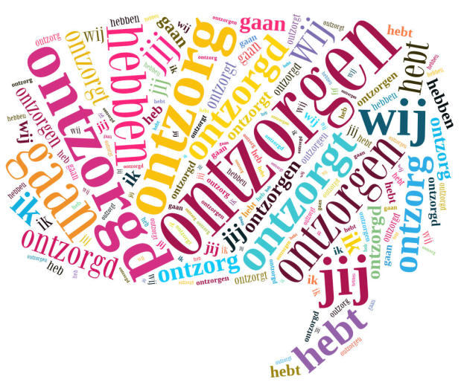
Centrum Management
Ontzorgen door:
Inhoudelijke invulling voor kennisontwikkeling en bevorderen samenwerking.
Geen tijd kwijt aan organisatie.
Geen tijd kwijt om trainingen te ontwikkelingen.
Geen tijd kwijt aan diverse partijen.

Slide 11
Gemeente
Leefbaarheid
Voorzieningenniveau behouden.
Samen met ondernemers werken aan nieuwe ontwikkelingen.
Praktische invulling geven aan regionale visie detailhandel, waarin bijvoorbeeld creativiteit en innovatie expliciet genoemd worden als noodzakelijke vaardigheden.
Geen tijd kwijt aan organisatie.

